Slide 1
+
7
10
3
10
10
10
8
10
4
10
5
10
1
10
9
10

Slide 2
Составь задачу
Лена
?
Катя
5 + 2 = 7 (п.)
Ответ: 7 пуговиц всего пришили
Лена и Катя.

Slide 3
Составь задачу
Лена
Катя
? на больше
5 + 2 = 7 (п.)
Ответ: 7 пуговиц пришила Катя.

Slide 4
Тема урока:
Внетабличное сложение с числами 5,6,7,8 и 9

Slide 5
11 + 5 =
16
11 + 5 =
16
3 + 2
6

Slide 6
= 17
7
7
7
= 17
= 17
8
8
= 18
= 18
8
= 18
12 + 7= 19
11 + 8= 19
13 + 6= 19

Slide 7
9
15
12
6
10
19
15
12
9
2 + 13 - 5=
10
16 - 4 + 7=
19

Slide 8


11 ч.
БЫЛО –
Надо
РАЗДАТЬ-
ХВАТИТ ЛИ-
5
5
?
5 + 5 = 10 (ч.)
Ответ: надо 10 чашек, а есть 11, поэтому хватит.

Slide 9
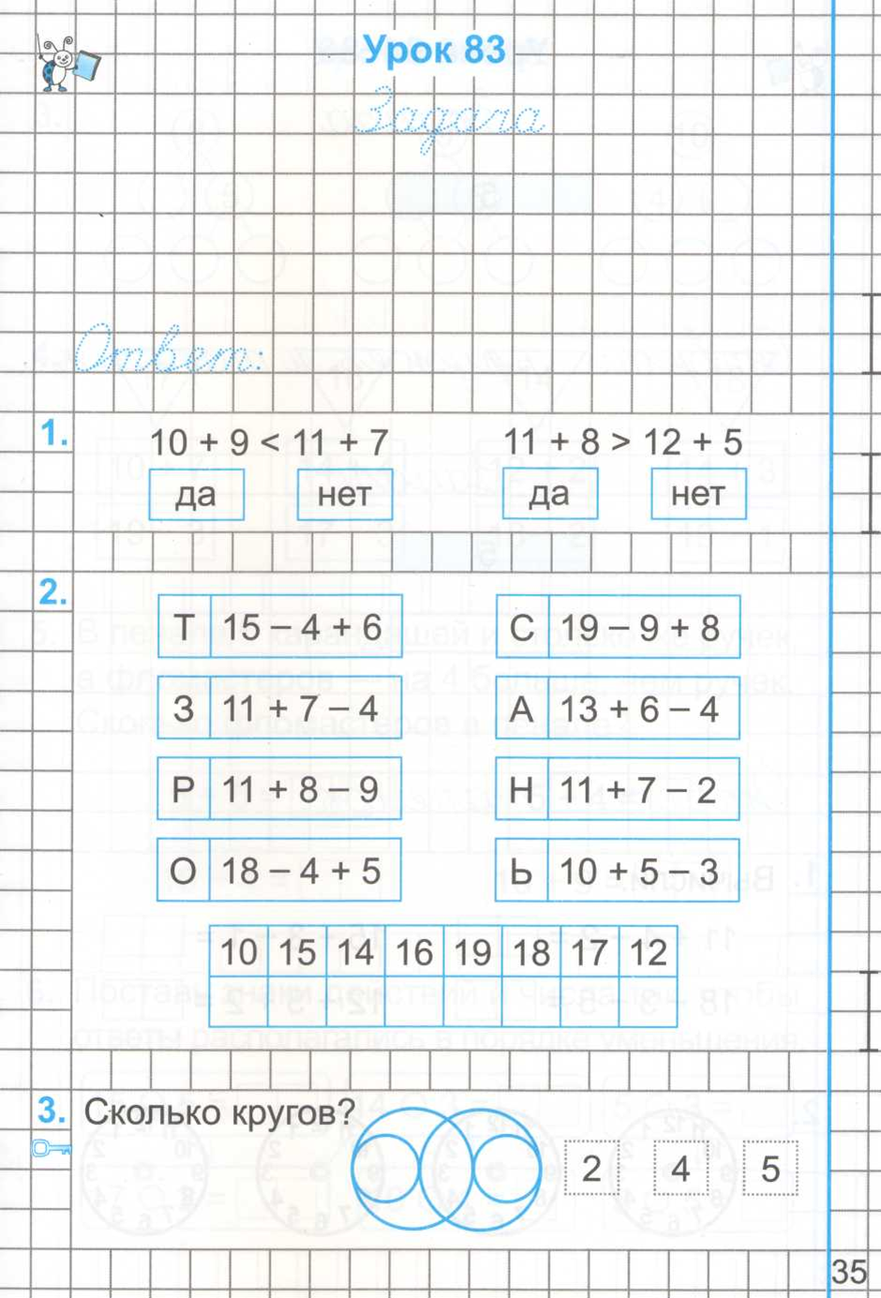
4 + 3 = 7 (д.)
7 > 5
Х

Slide 10
19
18
19
17
Х
11
10
= 17
= 18
18
19
= 14
= 15
19
18
= 10
= 16
14
15
= 19
= 12
р
а
з
н
о
с
т
ь
Х

